Slide 1
台灣空氣品質資料 收集與分析
指導老師：賀嘉生 老師
週一
組員：吳振豪 10477035
謝琮勛 10302603
李振瑋 10477014
週二
組員：吳振豪 10477035
籃翊綸 10477023

Slide 2
目錄
動機&目的 | 3
目前進度 | 4
資料擷取 | 5
資料擷取自動化 | 17
資料處理 | 18
可能的分析手法 | 19
資料呈現 | 20
實作遭遇問題 | 22
結論 | 暫無
參考資料 | 23
Q&A | 24

Slide 3
動機&目的
從 Data Taipei, 中央氣象局氣象資料開放平台及台電各平台之開放資料中，
統整各地詳細資料（如空氣盒子即時量測資料,即時發電量etc.）
比對環境署的空氣監測資料，分析各項資訊與空氣污染之關係，
找出一天中天氣變化與人為因素對於空氣品質的影響。

Slide 4
目前進度
收集數據 (已經自動化)
資料處理 (一半)
數據整合
關聯模型
Stream Data into Hadoop (不停累計的資料量會到，可選)
資料視覺化 (一半)
歸納與結論 (還沒做)
空氣品質的時間變化 (週二)
空氣品質與人類活動的關係 (週三)
上下班
用電量

Slide 5
資料擷取
資料來源
資料內容

Slide 6
資料來源
來源
Data.Taipei (Taipei Open Data)
空氣盒子即時量測資料
中央氣象局 氣象資料開放平台
自動氣象站-氣象觀測資料 O-A0001-001
自動雨量站-雨量觀測資料 O-A0002-001
局屬氣象站-現在天氣觀測報告 O-A0003-001
酸雨pH值-每日酸雨pH值 O-A0004-001
環境署
空氣監測資料
台電
即時發電量

Slide 7

Data.Taipei (Taipei Open Data)

Slide 8
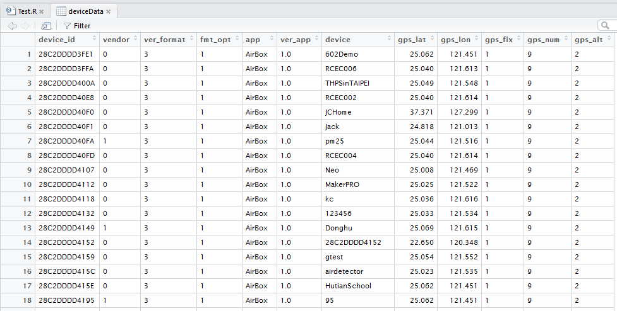
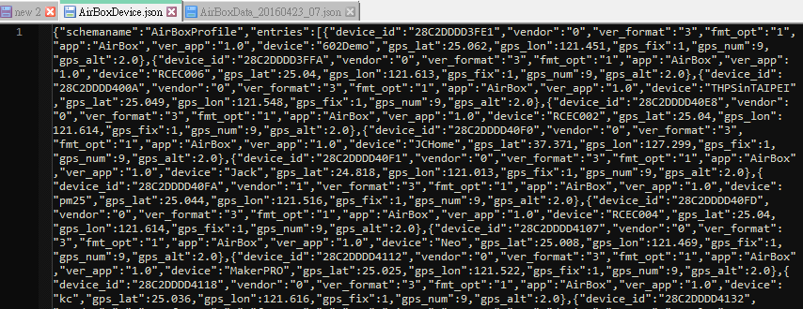
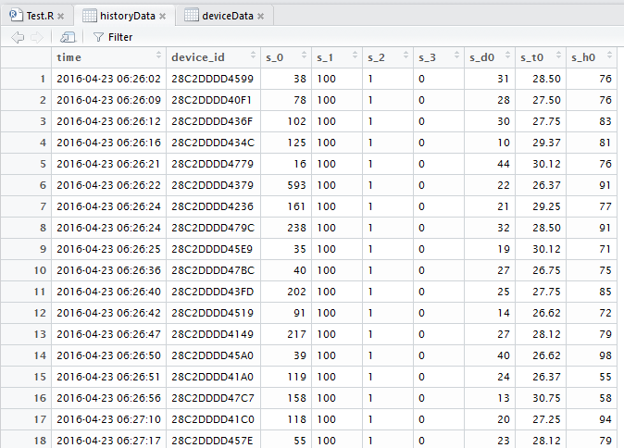
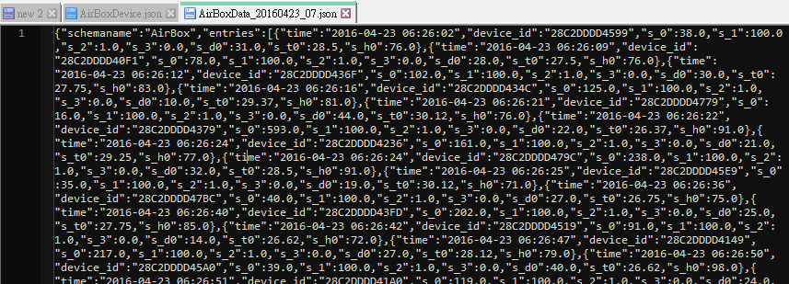
空氣盒子即時量測資料 (Data.Taipei)
分成兩部分的資料集，每小時更新，格式JSON
從05/11 下午3點開始
裝置資料 (重點部分)
device_id：AirBox ID
gps_lat：Latitude
gps_lon：Longitude
量測資料 (重點部分)
time：資料產生時間
device_id：AirBox ID
s_d0：PM2.5
s_t0：Temperature
s_h0：Humidity

Slide 9
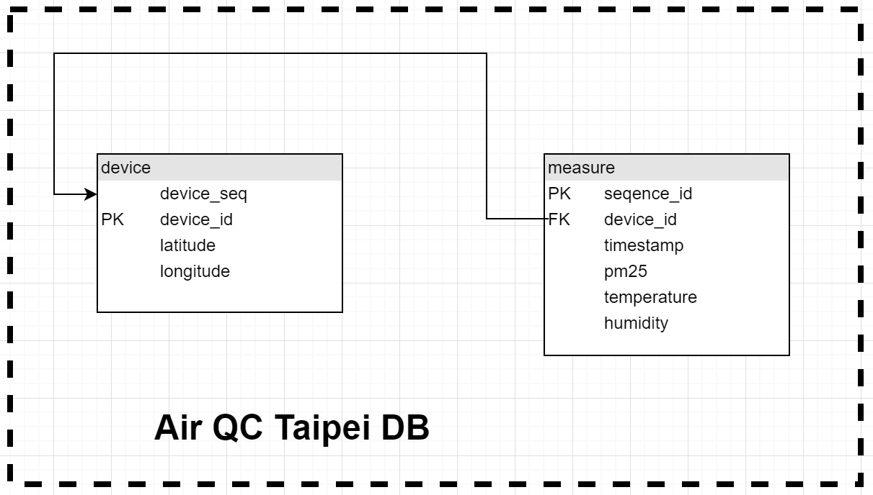
空氣盒子即時量測資料 (Data.Taipei)
Data Relation

Slide 10
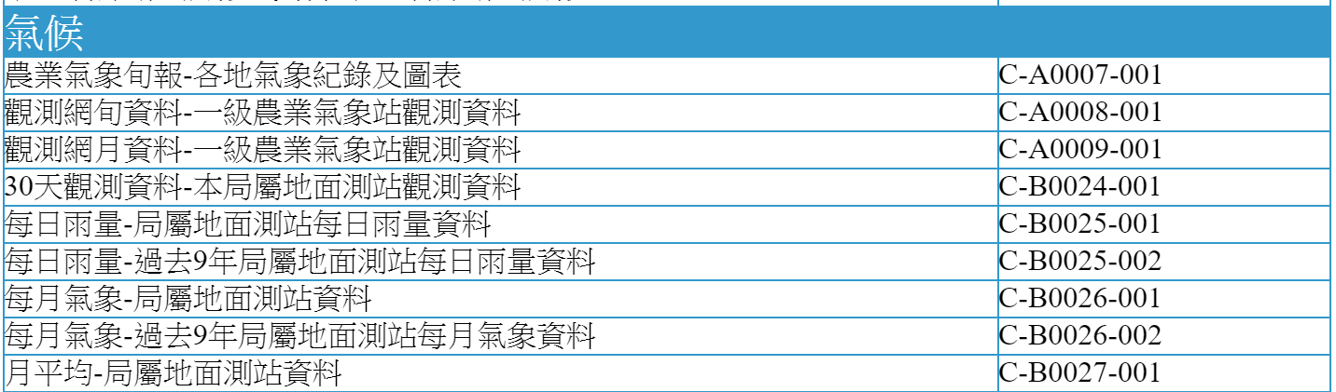
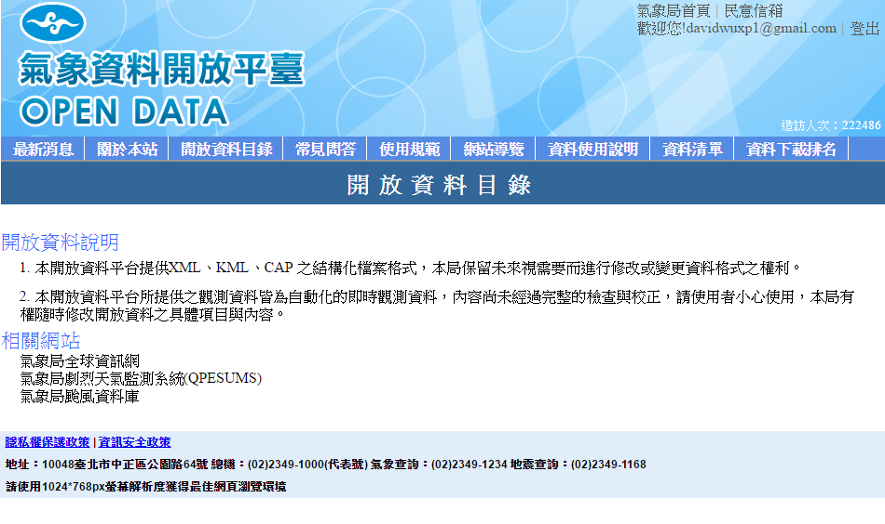
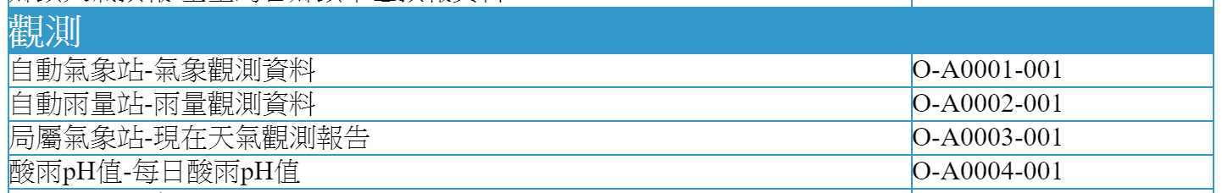
中央氣象局 氣象資料開放平台 (opendata.cwb.gov.tw)

Slide 11
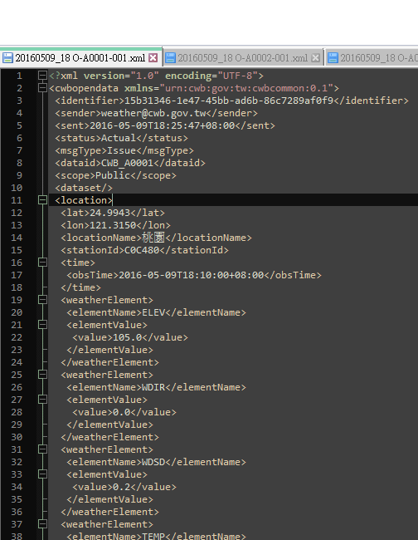
資料內容
自動氣象站-氣象觀測資料，每小時更新一次，格式XML
從05/15 下午3點開始

Slide 12
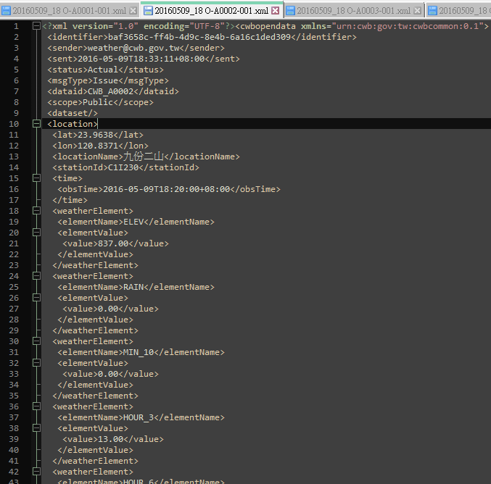
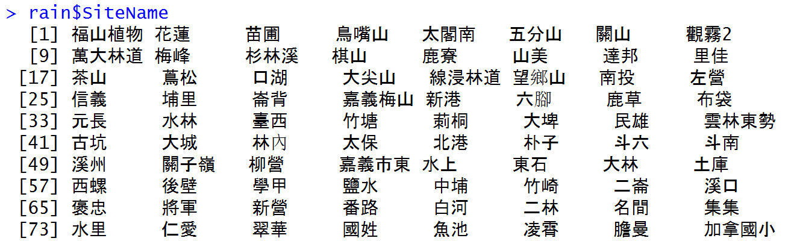
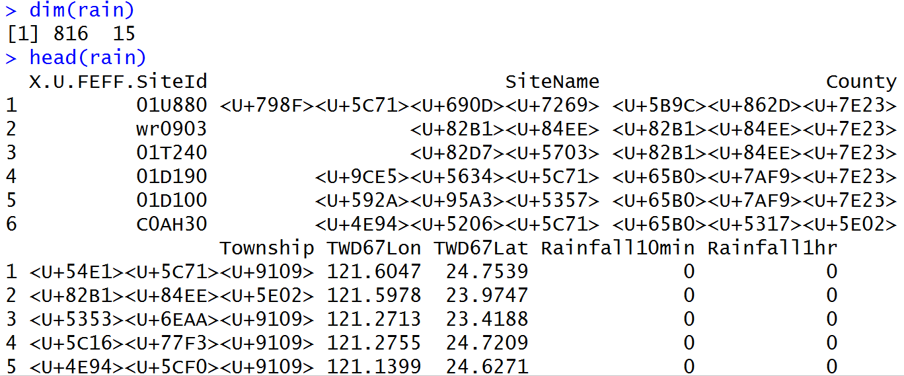
資料內容 (cont’d)
自動雨量站-雨量觀測資料，每10分鐘更新一次，格式XML
從05/18 下午3點開始

Slide 13
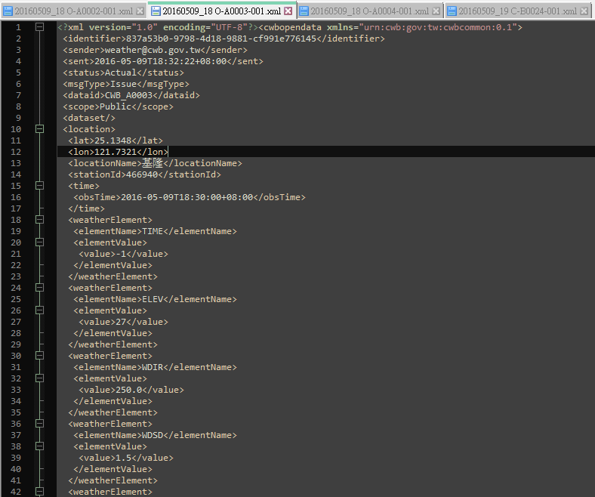
資料內容 (cont’d)
局屬氣象站-現在天氣觀測報告，每小時更新一次，格式XML
從05/15 下午3點開始
尚未整理

Slide 14
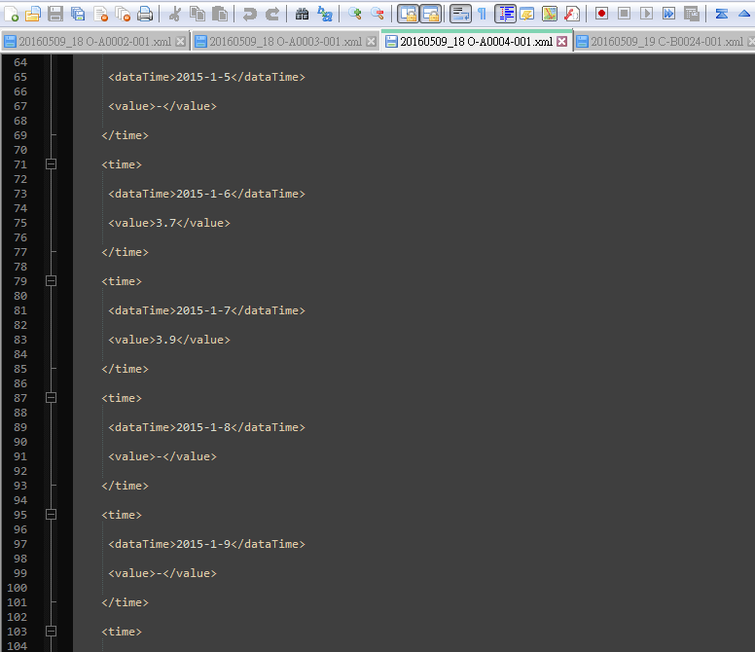
資料內容 (cont’d)
酸雨pH值-每日酸雨pH值，每小時更新一次，格式XML
從05/15 下午3點開始
尚未整理

Slide 15
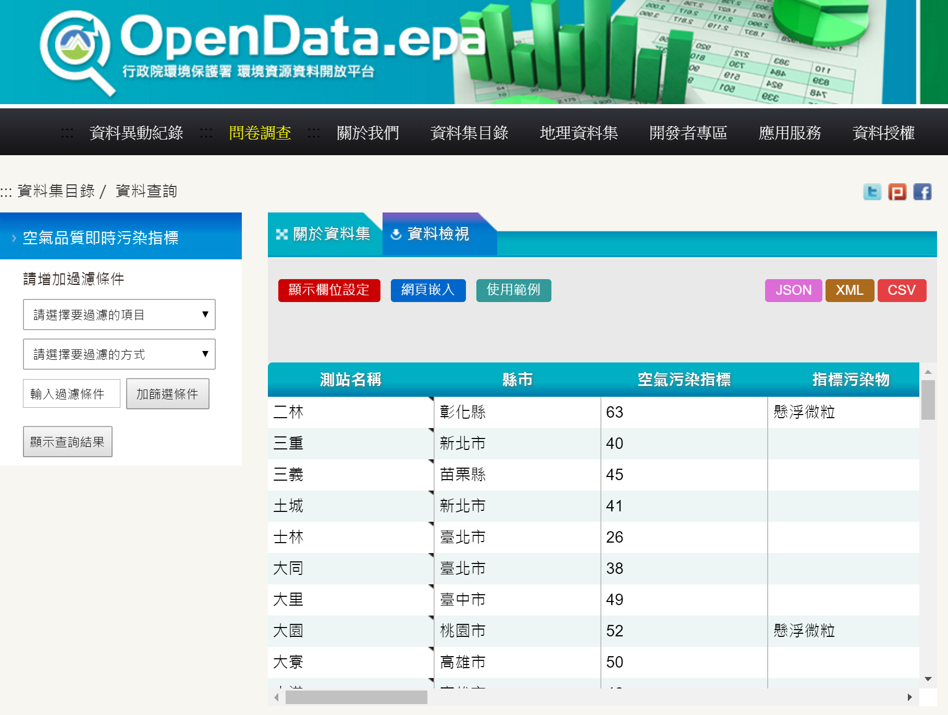
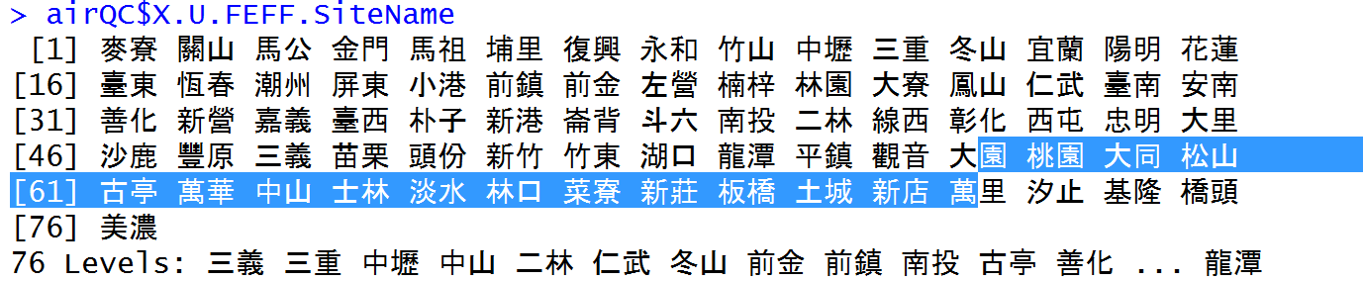
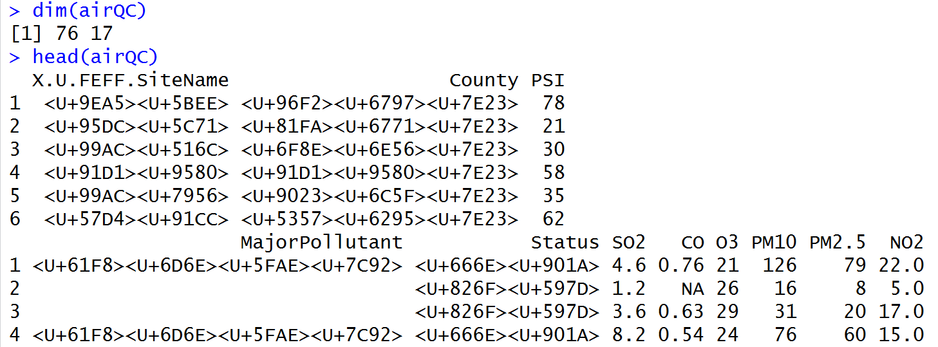
環境署
空氣品質即時污染指標，每小時更新一次，格式XML
從05/15 下午3點開始

Slide 16
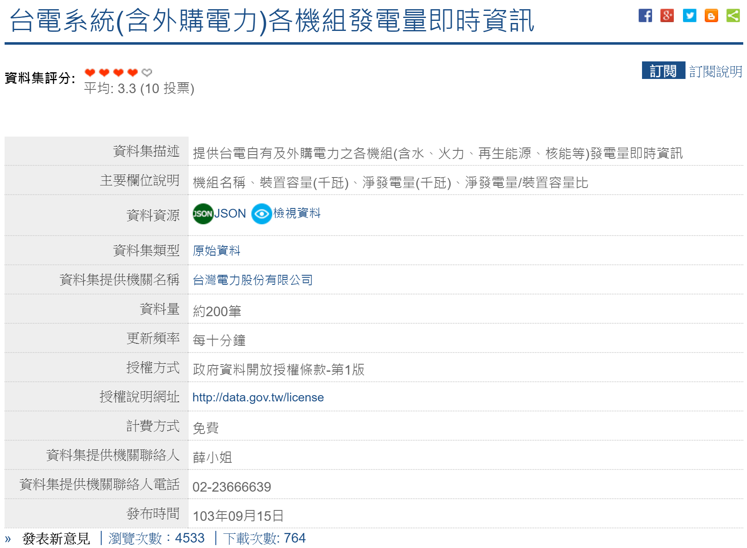
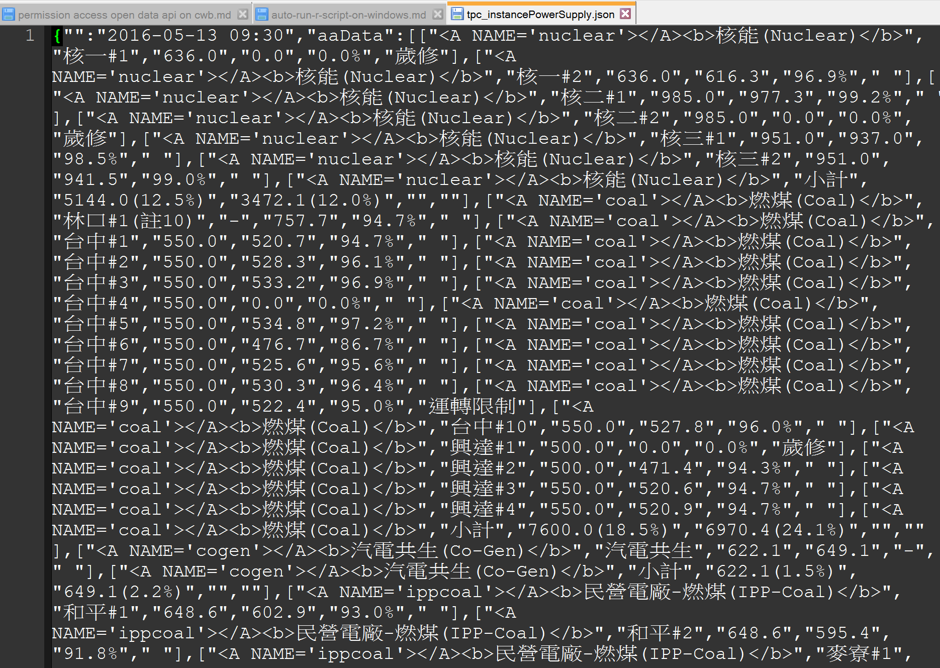
台電
各發電廠即時發電資料
每10分鐘更新一次，格式JSON
從05/15 下午3點開始
台電資料的HTML Tag已去除

Slide 17
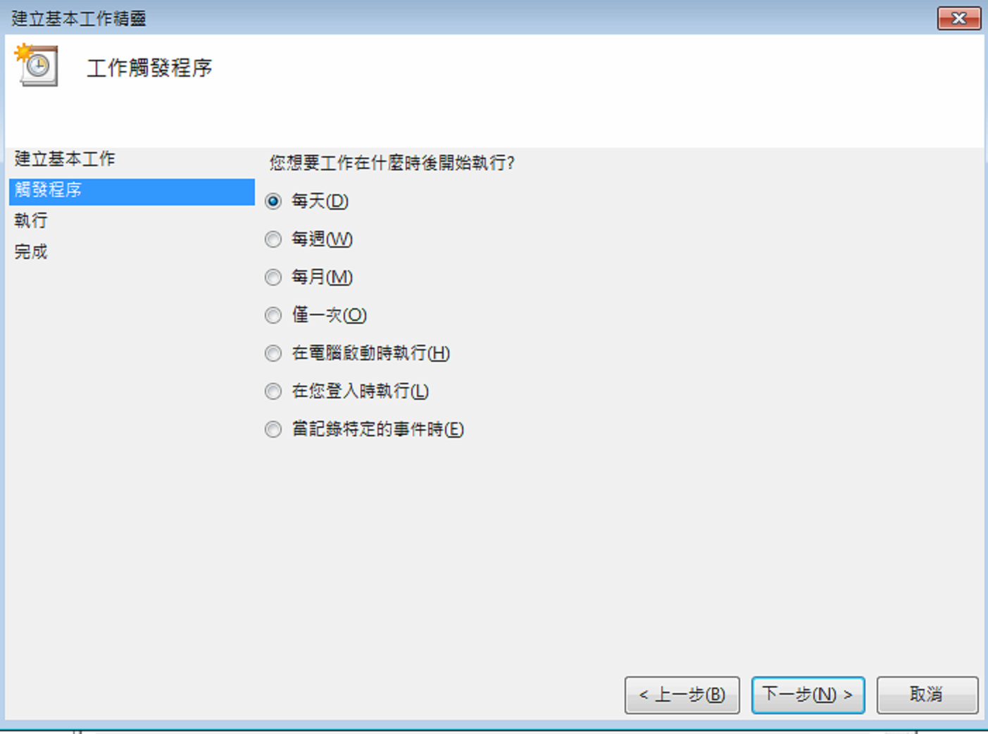
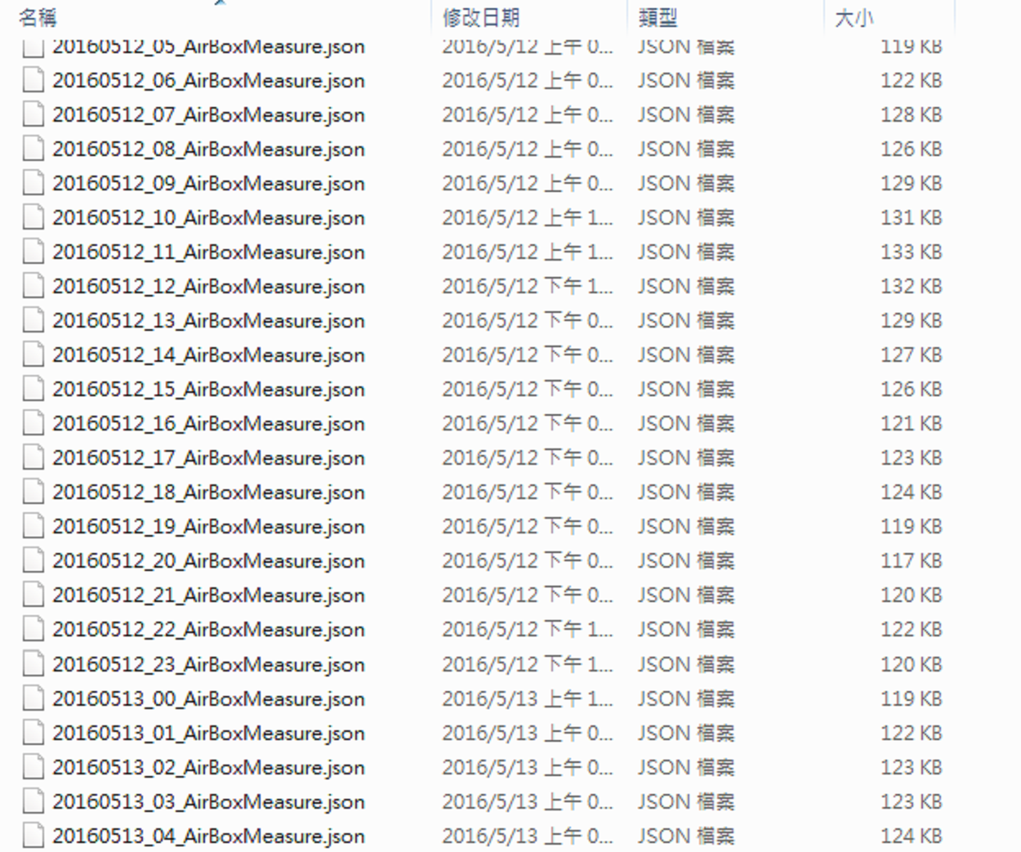
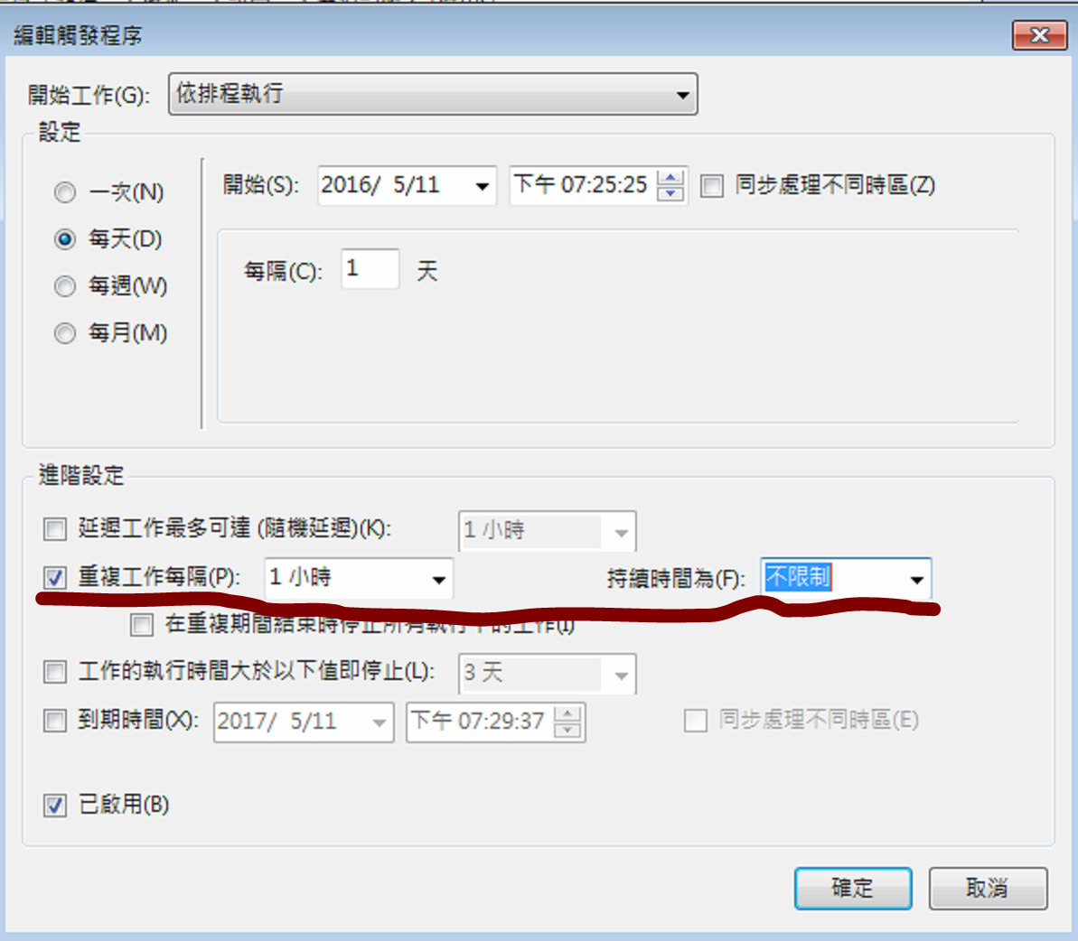
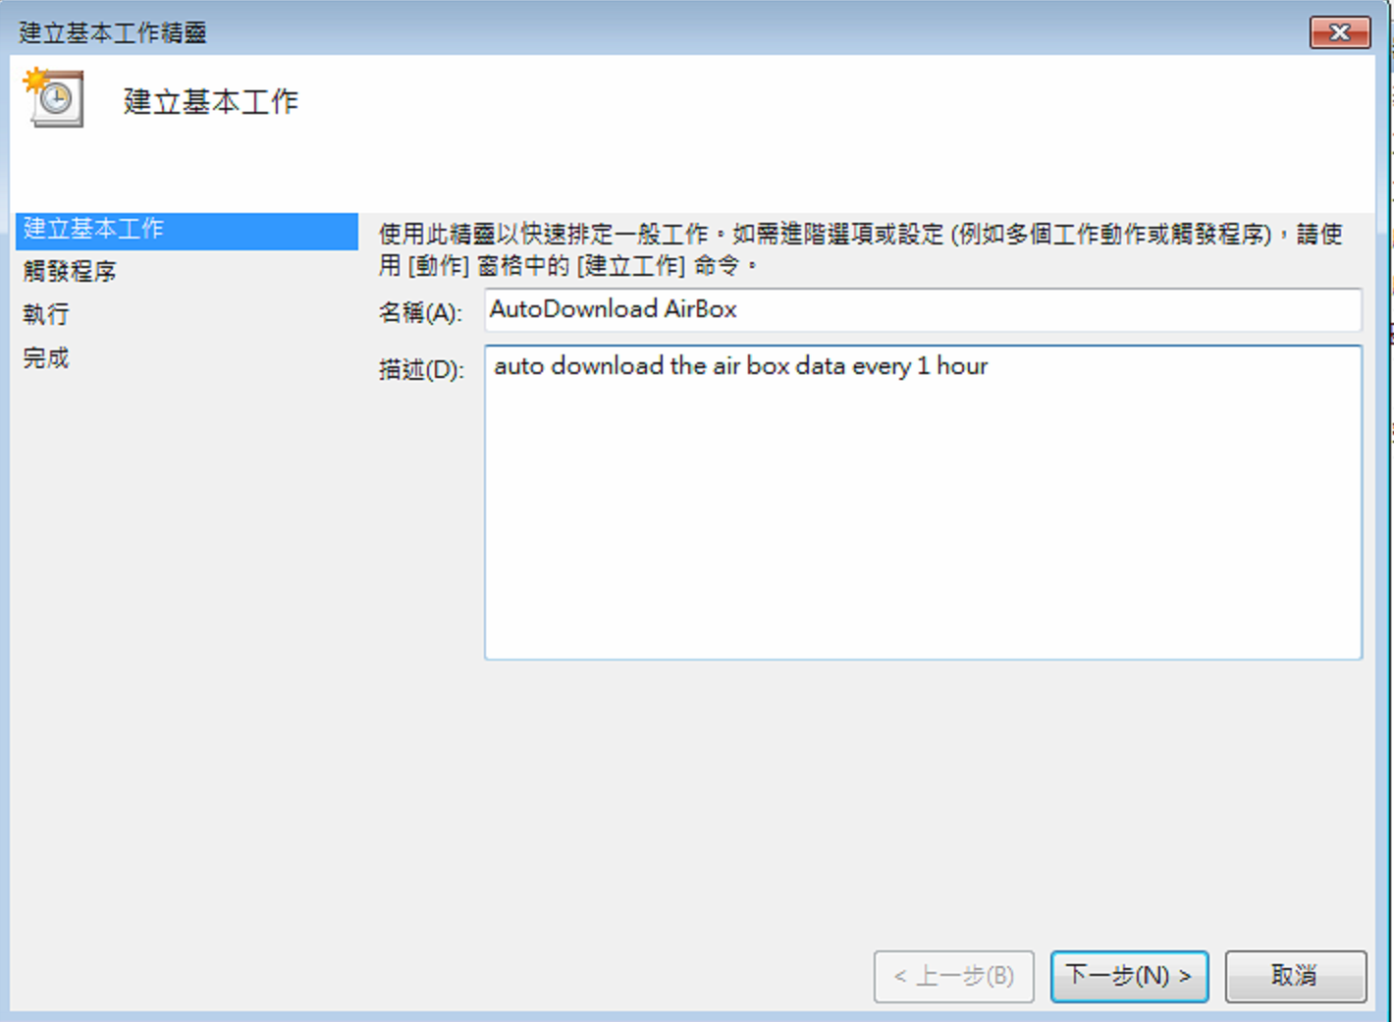
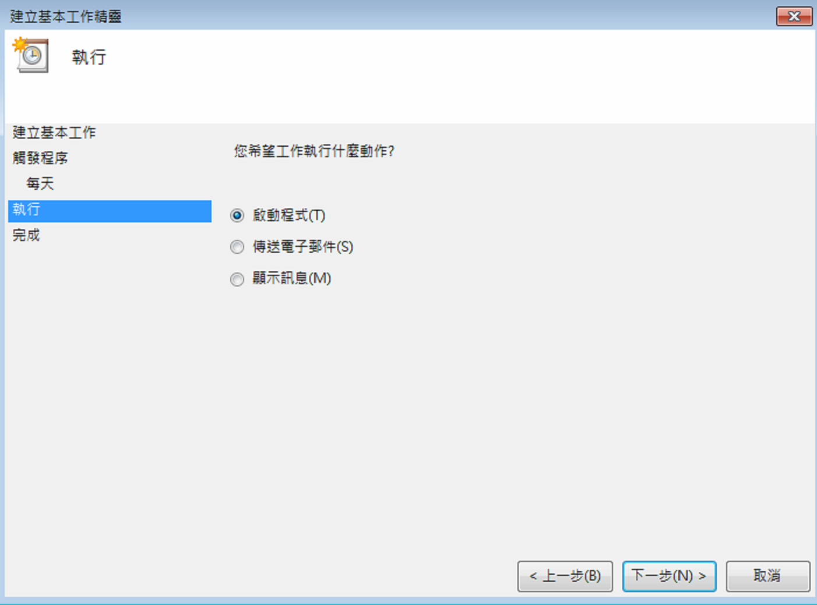
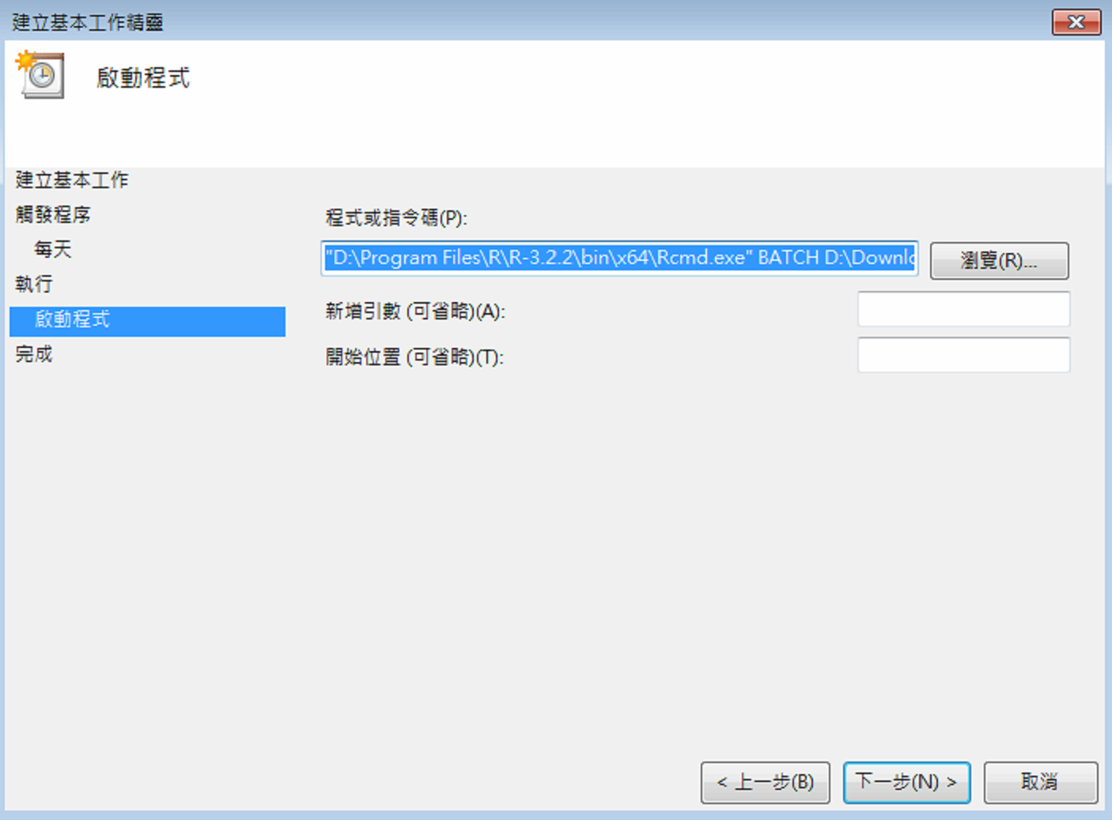
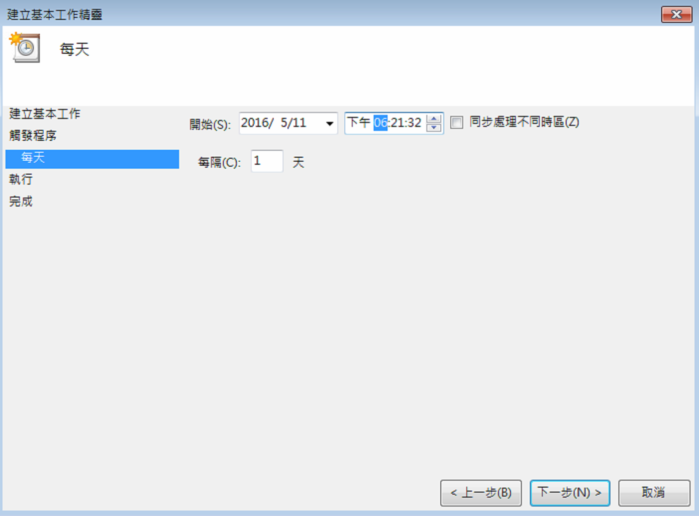
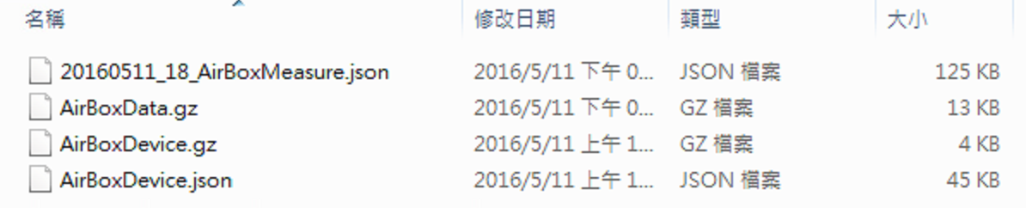
資料收集自動化

Slide 18
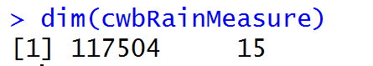
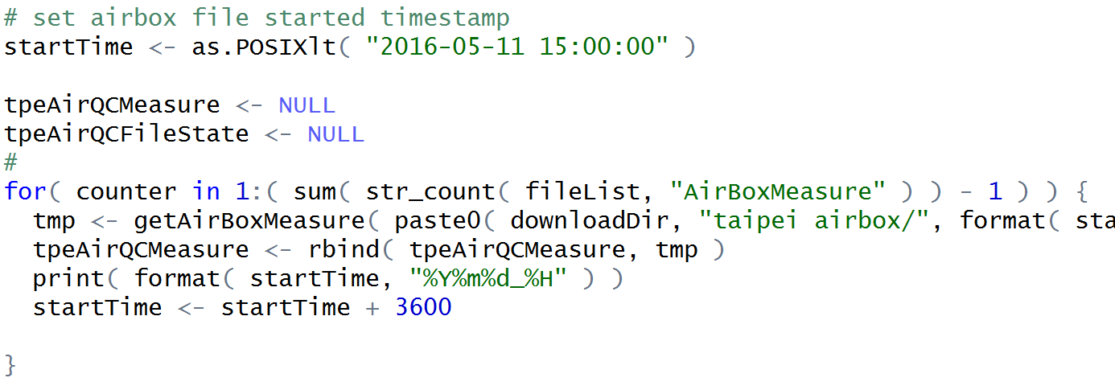
資料處理
將同資料來源的資料筆數合併於同一dataframe

Slide 19
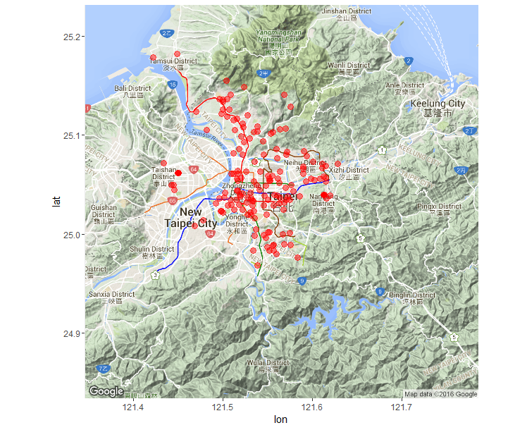
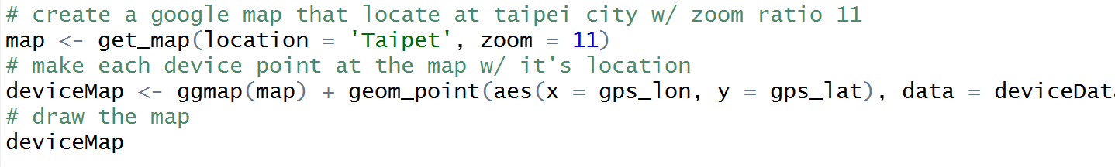
資料視覺化
使用R配合Google Map API

Slide 20
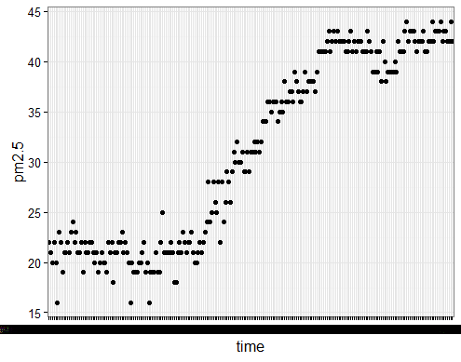
資料視覺化 (cont’d)
將PM2.5資料隨時間印出
05/12 台北 圓山 每五分鐘

Slide 21
實作遭遇問題
[P1] 中央氣象局的XML資料無法直接使用現成Function(xmlToDataframe)轉化為data.frame
[S1] 使用XMLParseTree讀入XML之後個別處裡讀入的List
[P2] 台電的JSON資料裡含有HTML Tag，需移除才能讀入
[S2] 已解決
[P3] 設計資料自動擷取時R的Sys.sleep Function長時間執行會有錯誤
[S3] 改用作業系統本身的任務排程器(Windows: Task Scheduler, iOS&Linux: cron table)
[P4] 資料筆數過多無法呈現
[S4] 不一次全部呈現，將資料切割成單一量測點(還需要做取平均-小時)
[P5] 台電資料偶而會回傳空值 (目前三天會有五筆資料)
[S5] 寄信反應，可能無法解決

Slide 22
參考資料
[1] DewerZHT Taiwan-AirQC | GitHub ( 本Project的開源位置 )

Slide 23
Q&A

Slide 24
Thanks

